Slide 1
经传多赢
短线突击营
经传多赢
短线突击营
.
每周日至周四 19:30-20:15 火爆开讲

Slide 2

简单策略
一级执行
主讲老师
方建伟
课程日期
2026.09.13
投顾执业编号
:A1120613090012
基金执业编号
:A2025062200022x
中国·广州

Slide 3
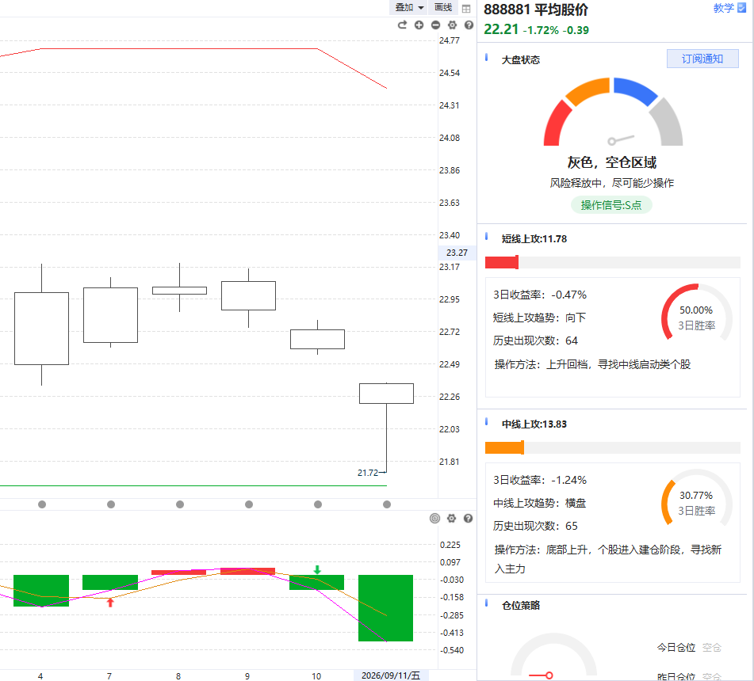
一、大盘分析（13日）
1、牛线下移，市场下探；
2、最低跌到近熊线附近，反弹
3、捕捞季节死叉
4、流动资金仍然是翻绿的
总论：从软件信号来看，市场向熊线寻求支撑，接下来在这里或有反复，技术上仍然是等待捕捞季节金叉+红的到来。
策略：暂时多看少动，等待金叉+红的信号出现。届时利用555原则定市场的热点主题。

Slide 4
当机会来时
底仓：买入之后，持股到破位为止。
实际操作：按慧眼K线的BS点进行买卖
浮仓：以做短线的高抛低吸为主。
实际操作：回踩智能辅助线或金叉买入，死叉或顶背离卖出。

Slide 5
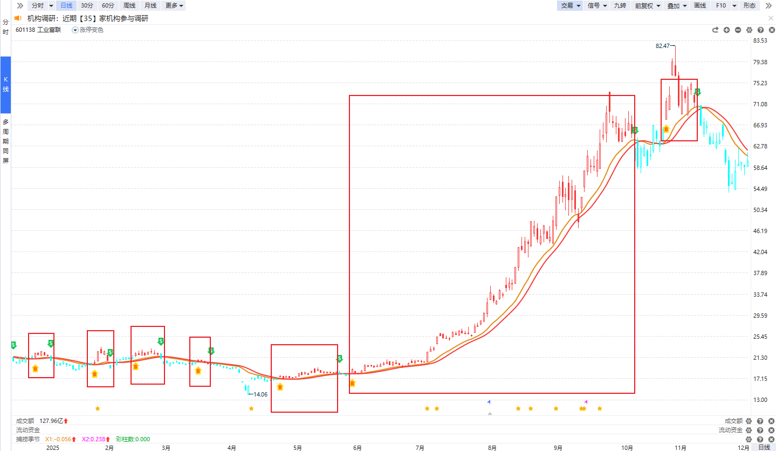
底仓=BS
6.32%
248.3%
-2.49%
-0.63%
5.68%
-3.71%
-2.96%

Slide 6
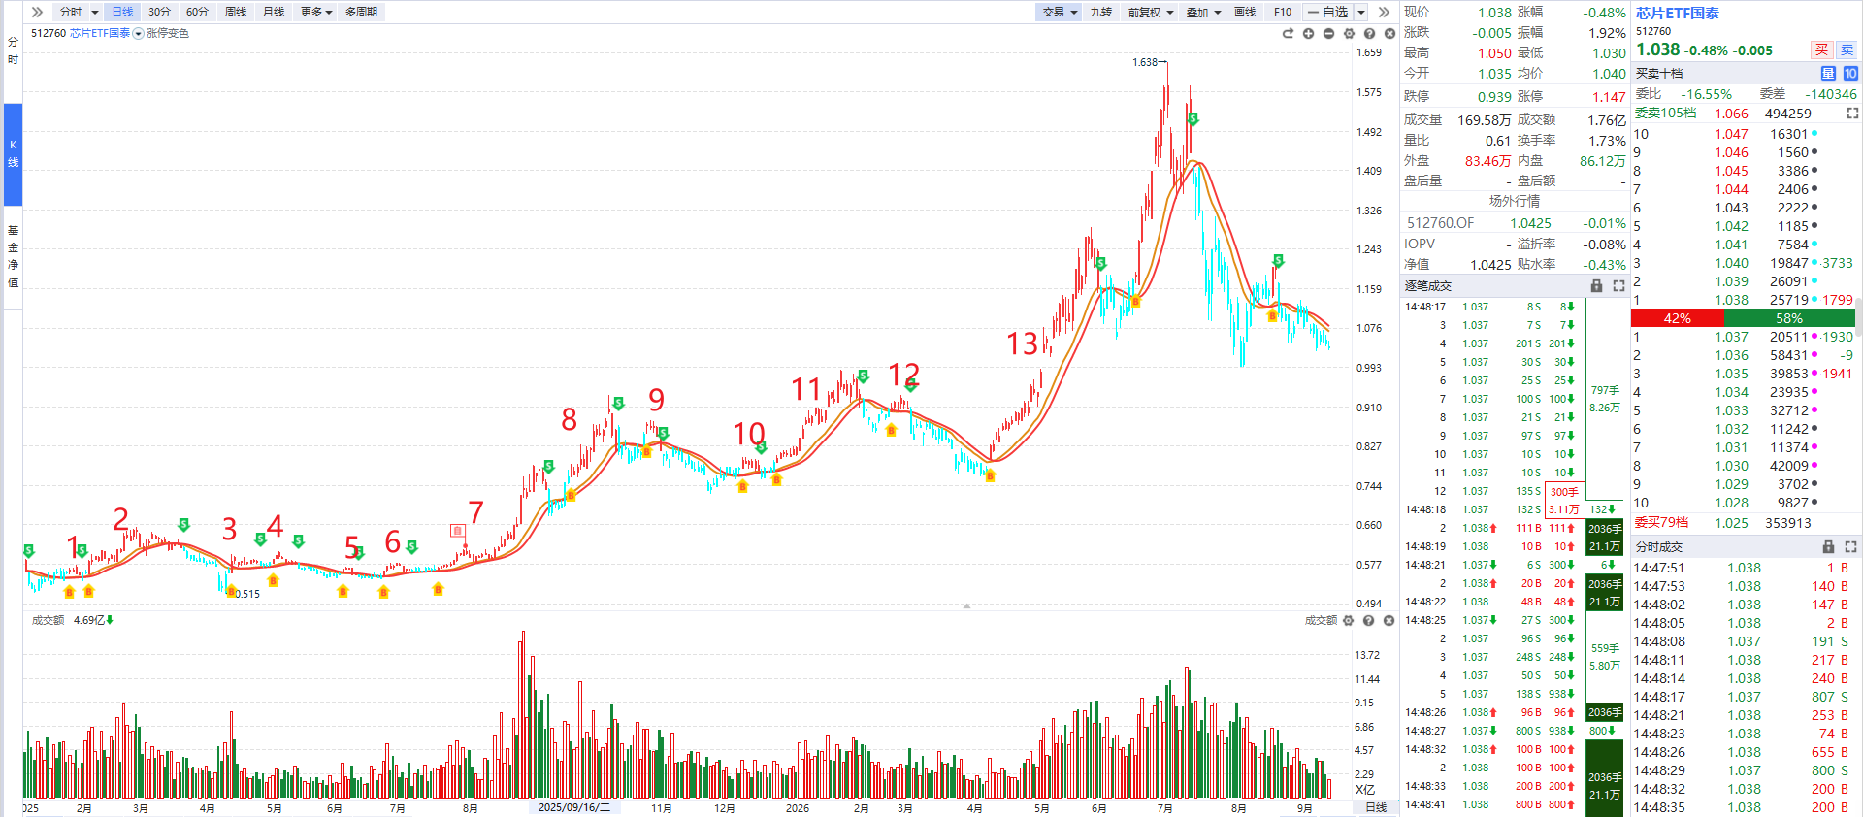
一级执行力
芯片ETF总结
2025年1月至2026年6月
按慧眼K线BS点交易
一共交易13次
其中6次亏损，7次盈利
胜率为：53.8%
总盈利为：94.09%
总亏损为：-19.4%
平均盈利：13.44%
平均亏损：3.23%
盈亏比为：4.16:1
净盈利：74.69%
6.82%
-5.28%
12.16%
8.10%
2.77%
1.53%
41.46%
21.25%
-2.25%
-5.79%
-2.68%
-2.06%
-1.34%

Slide 7
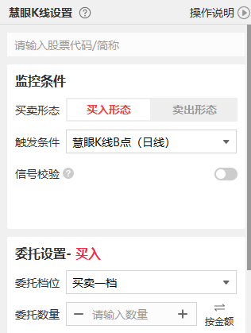
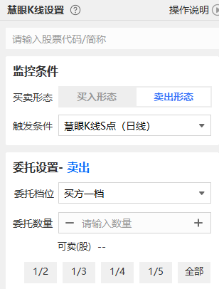
一级执行力
对于看好的标的，可以设好慧眼k线条件单，一旦个股/ETF出现慧眼B点的时候，则系统会自动委托买入；
在个股成功买入之后，再设一下慧眼K线条件单卖出，一旦个股/ETF出现S点时，则系统会自动委托卖出。
每天收盘后看一眼，需要的时候操作一次即可， 同一只个股正常一年操作不过超过12次。

Slide 8
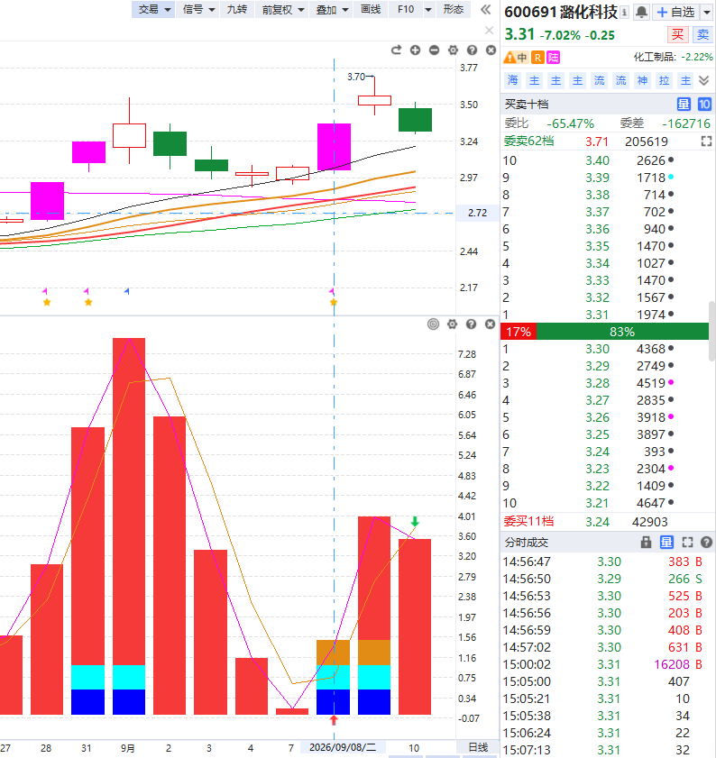
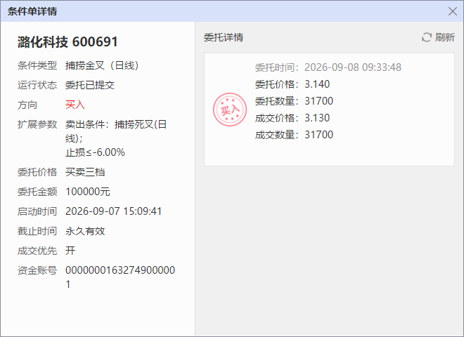
浮仓=捕捞季节
以上所涉个股仅作案例分析和条件单教学使用，均为模拟交易，个别情况不代表普遍现象，个股历史涨幅不预示其未来表现，市场有风险，投资需谨慎！

Slide 9
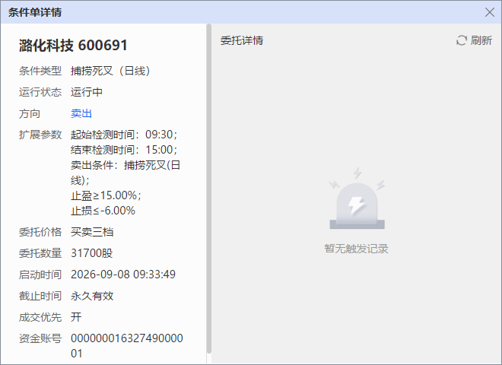
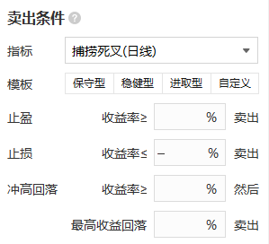
卖出灵活
四种卖出，让交易更灵活：
1、捕捞季节死叉卖出；
2、止盈卖出；
3、冲高回落卖出；
4、止损卖出。
能触发止盈卖出是最理想的状态，因为达到自己目标收益而卖，还是很舒服的；
冲高回落卖出其次，达不到止盈，但不允许让自己回吐太多，仍然让自己小盈；
捕捞季节死叉，则是技术上卖出策略
止损卖出是保障，不让自己操作犯大错。
以上所涉个股仅作案例分析和条件单教学使用，均为模拟交易，个别情况不代表普遍现象，个股历史涨幅不预示其未来表现，市场有风险，投资需谨慎！

Slide 10
人性的考验
真正拉开个人投资者差距的，
不是方法，而是执行力。

Slide 11


Slide 12
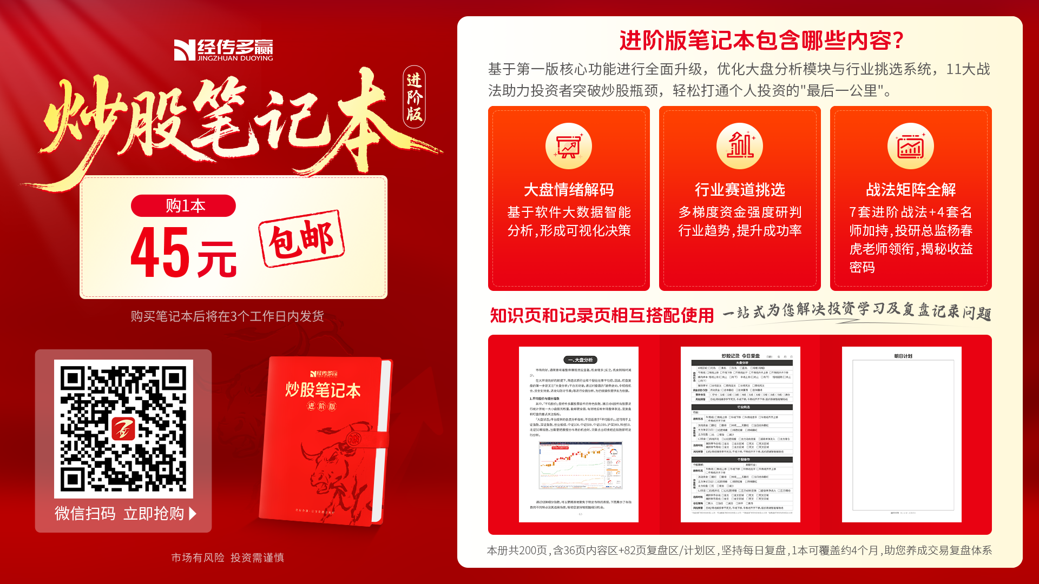

Slide 13


让投资遇见美好
我司所有工作人员均不允许推荐股票、不允许承诺收益、不允许代客理财、不允许合作分成、不允许私下收款，如您发现有任何违规行为，请立即拨打400-9088-988向我们举报！
风险提示：所有信息及观点均来源于公开信息及经传软件信号显示，仅供参考，不构成最终投资依据，软件作为辅助参考工具，无法承诺收益，投资者应正视市场风险，自主作出投资决策并自行承担投资风险。投资有风险，入市须谨慎！

